Slide 1

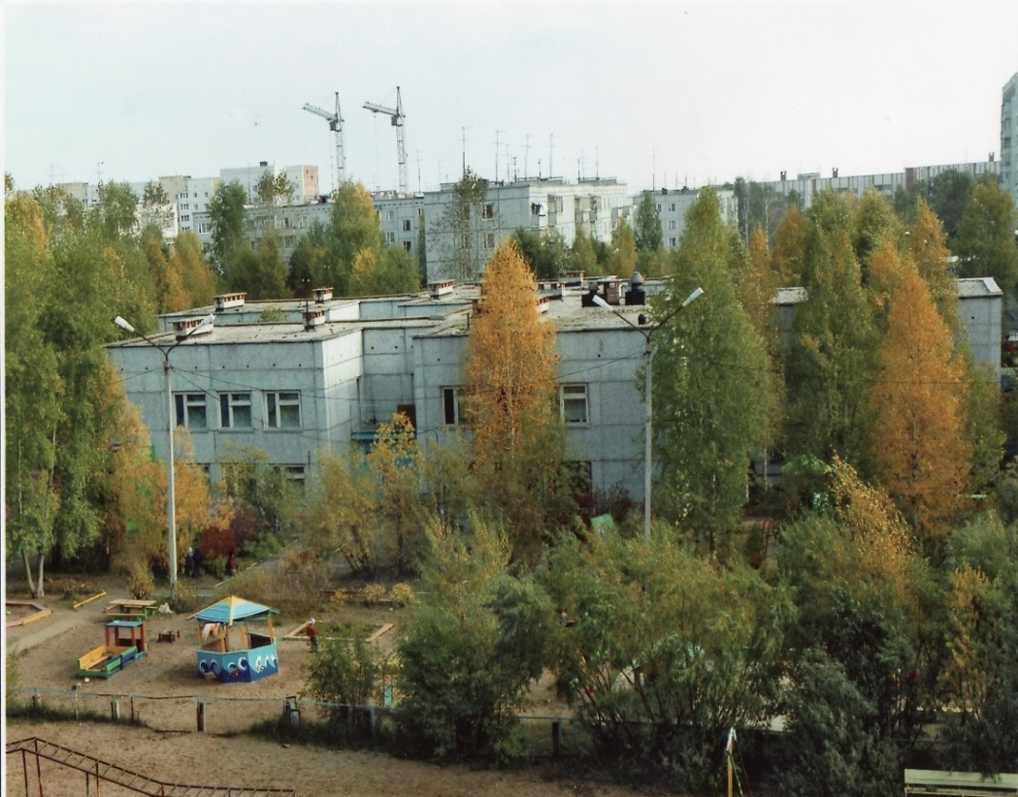
Муниципальное автономное дошкольное образовательное учреждение
"Детский сад №106 общеразвивающего вида" г. Сыктывкара

Slide 2

Воспитанники старшей группы № 5 «Звёздочки» и старшей группы № 10 «Мишутки», а также воспитатели (Олейник Н.В., Лановчук Н.Н., Урюпина Л.И., Потапова Е.А.) приняли участие в открытом Всероссийском турнире способностей «РостОК» для детей старшего дошкольного возраста 5-6 лет.

Slide 3

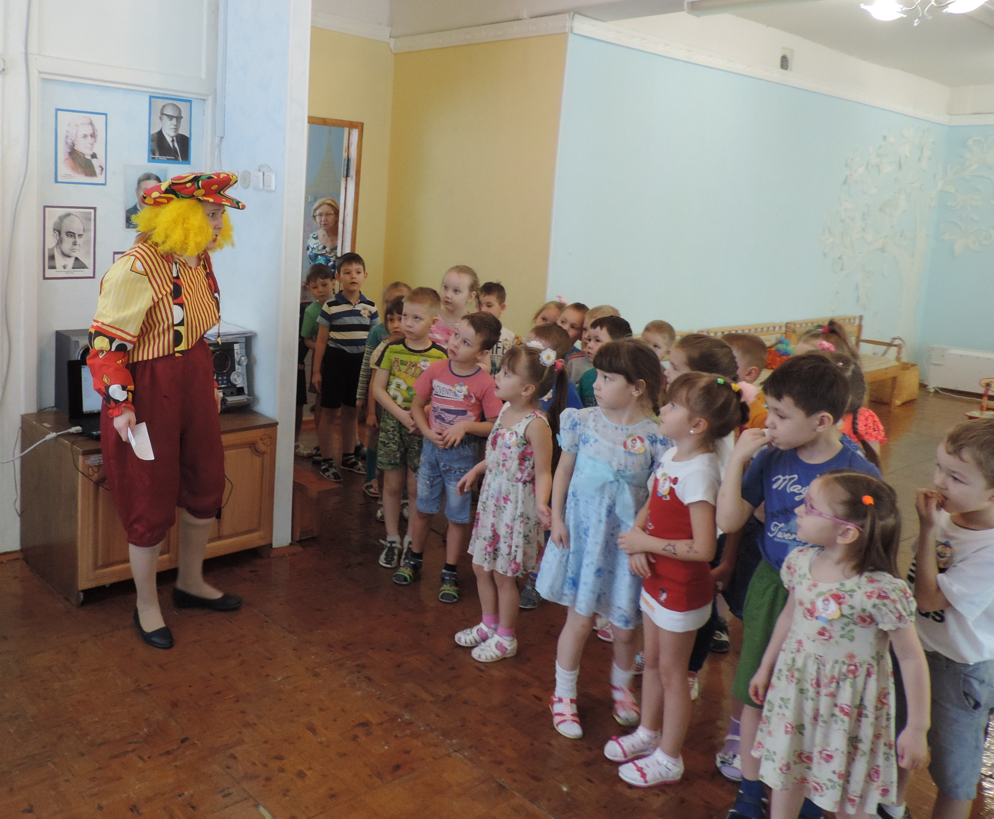
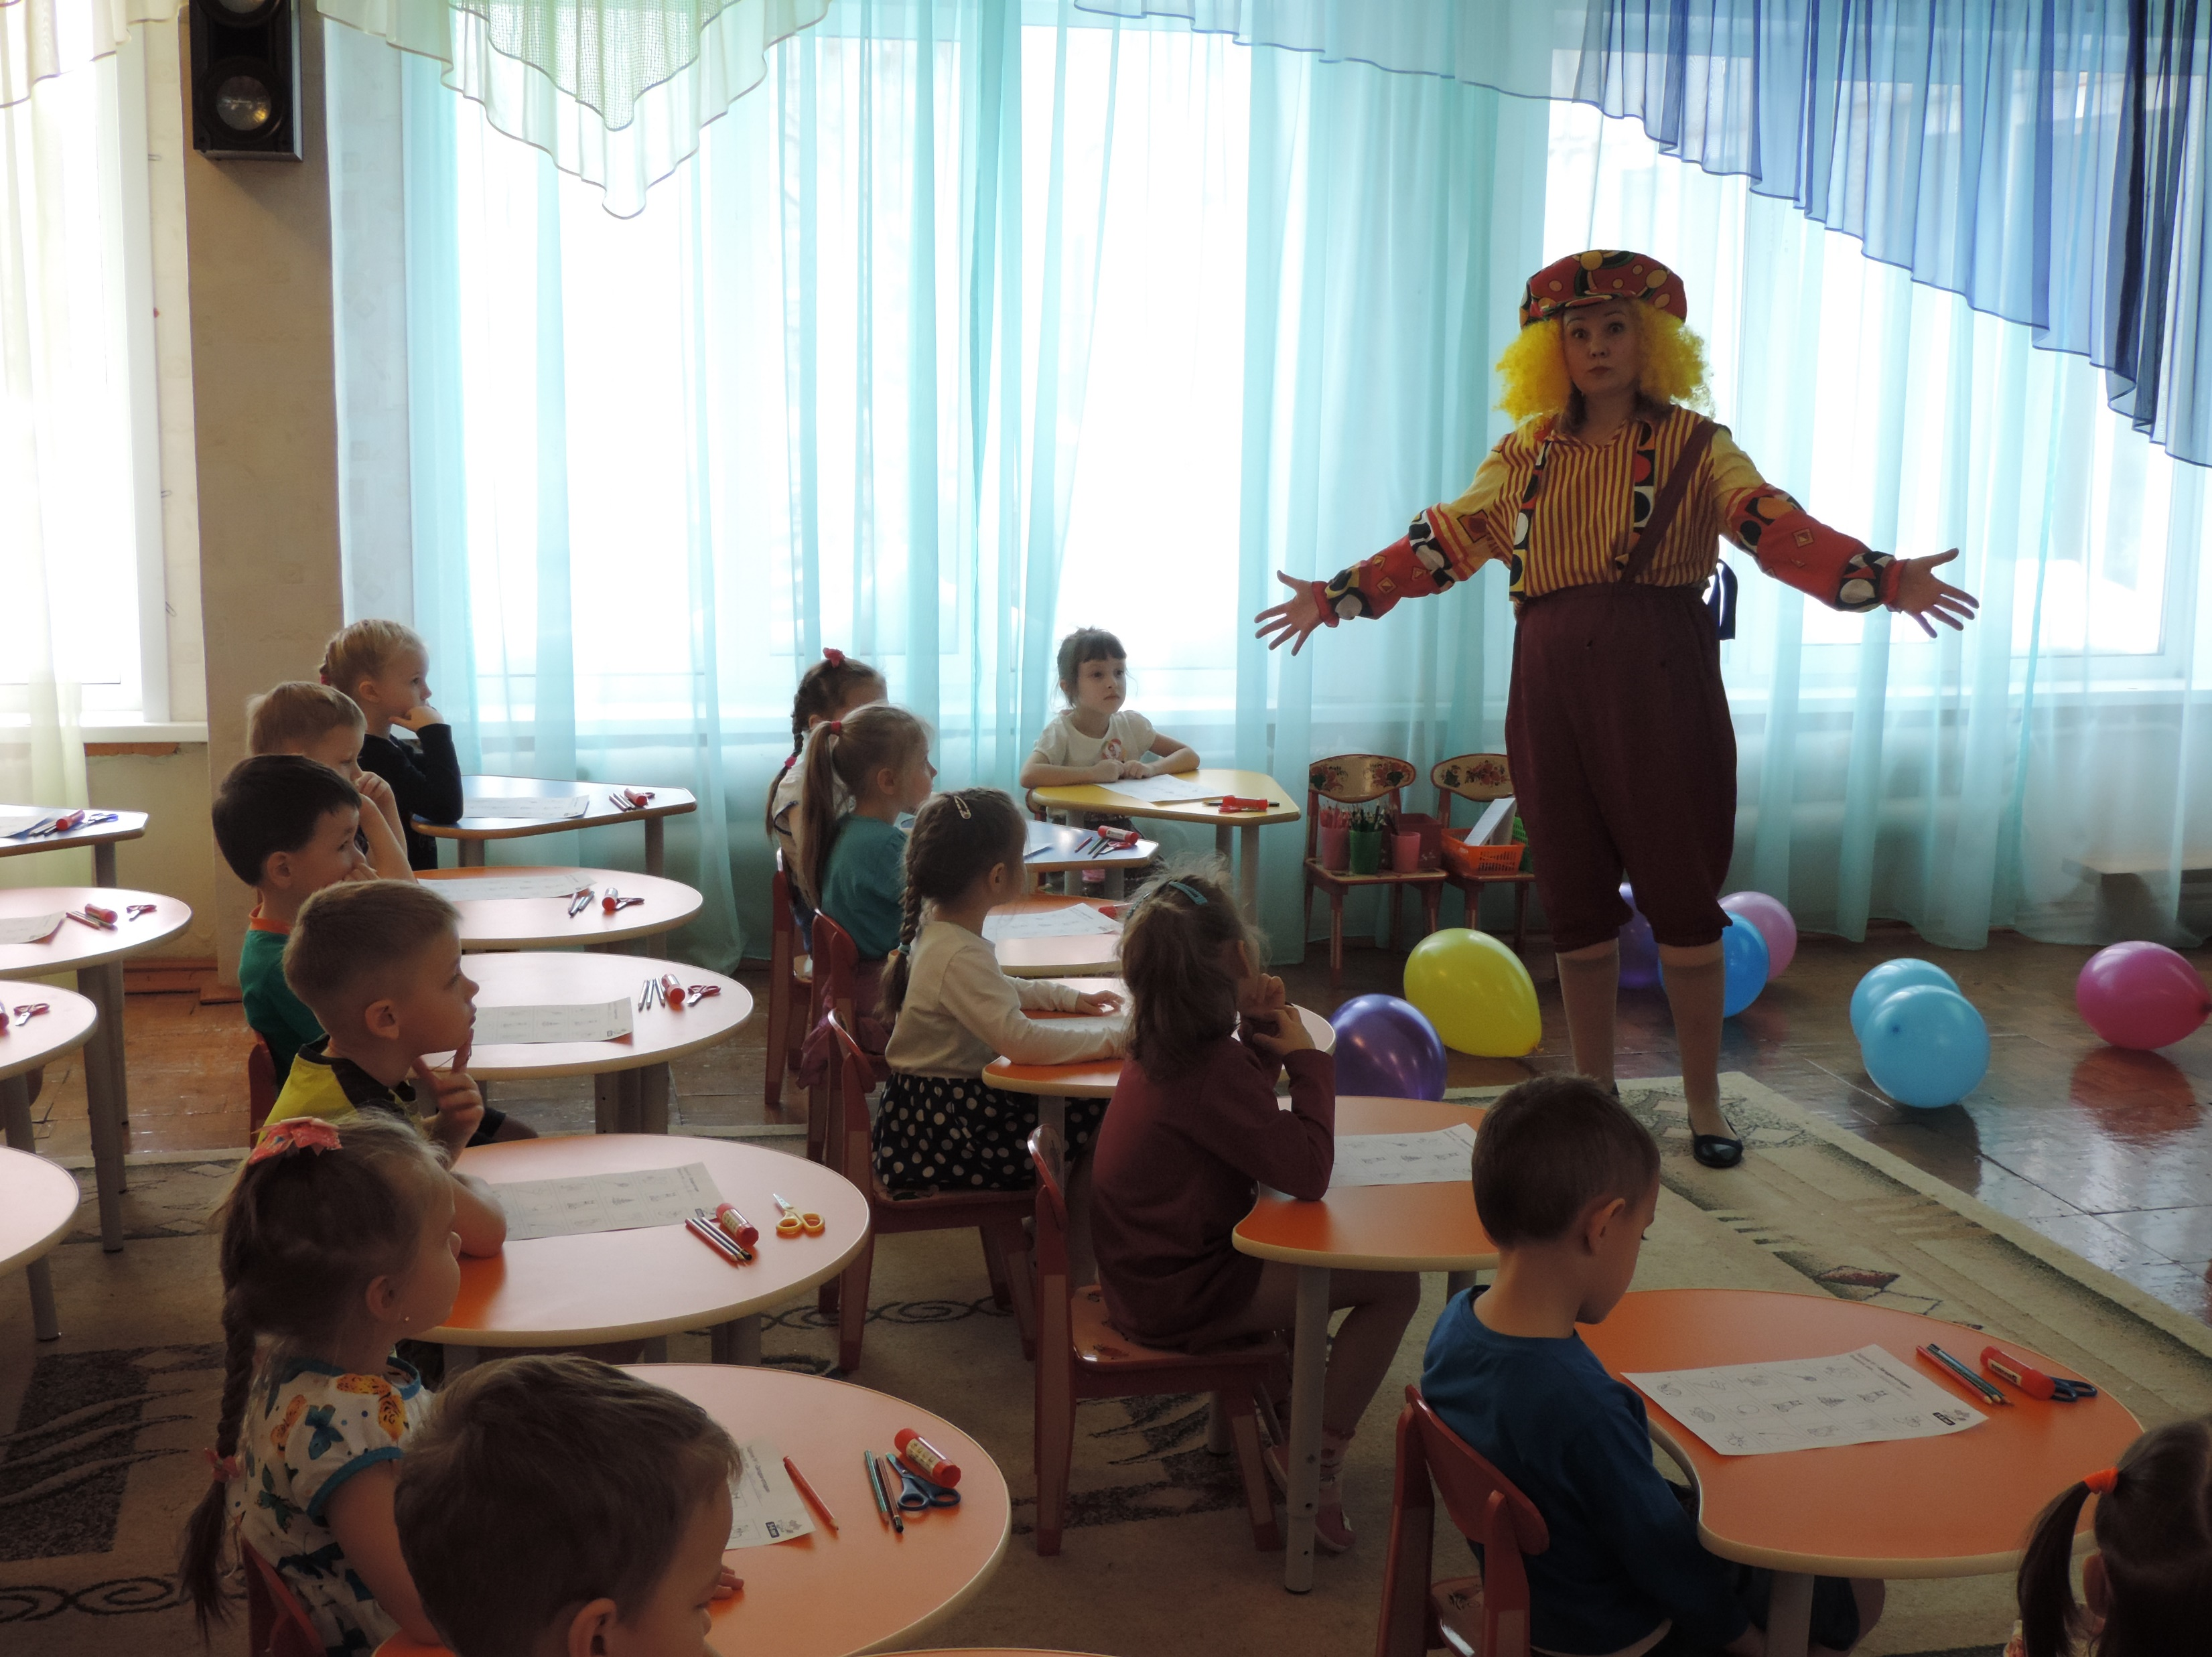
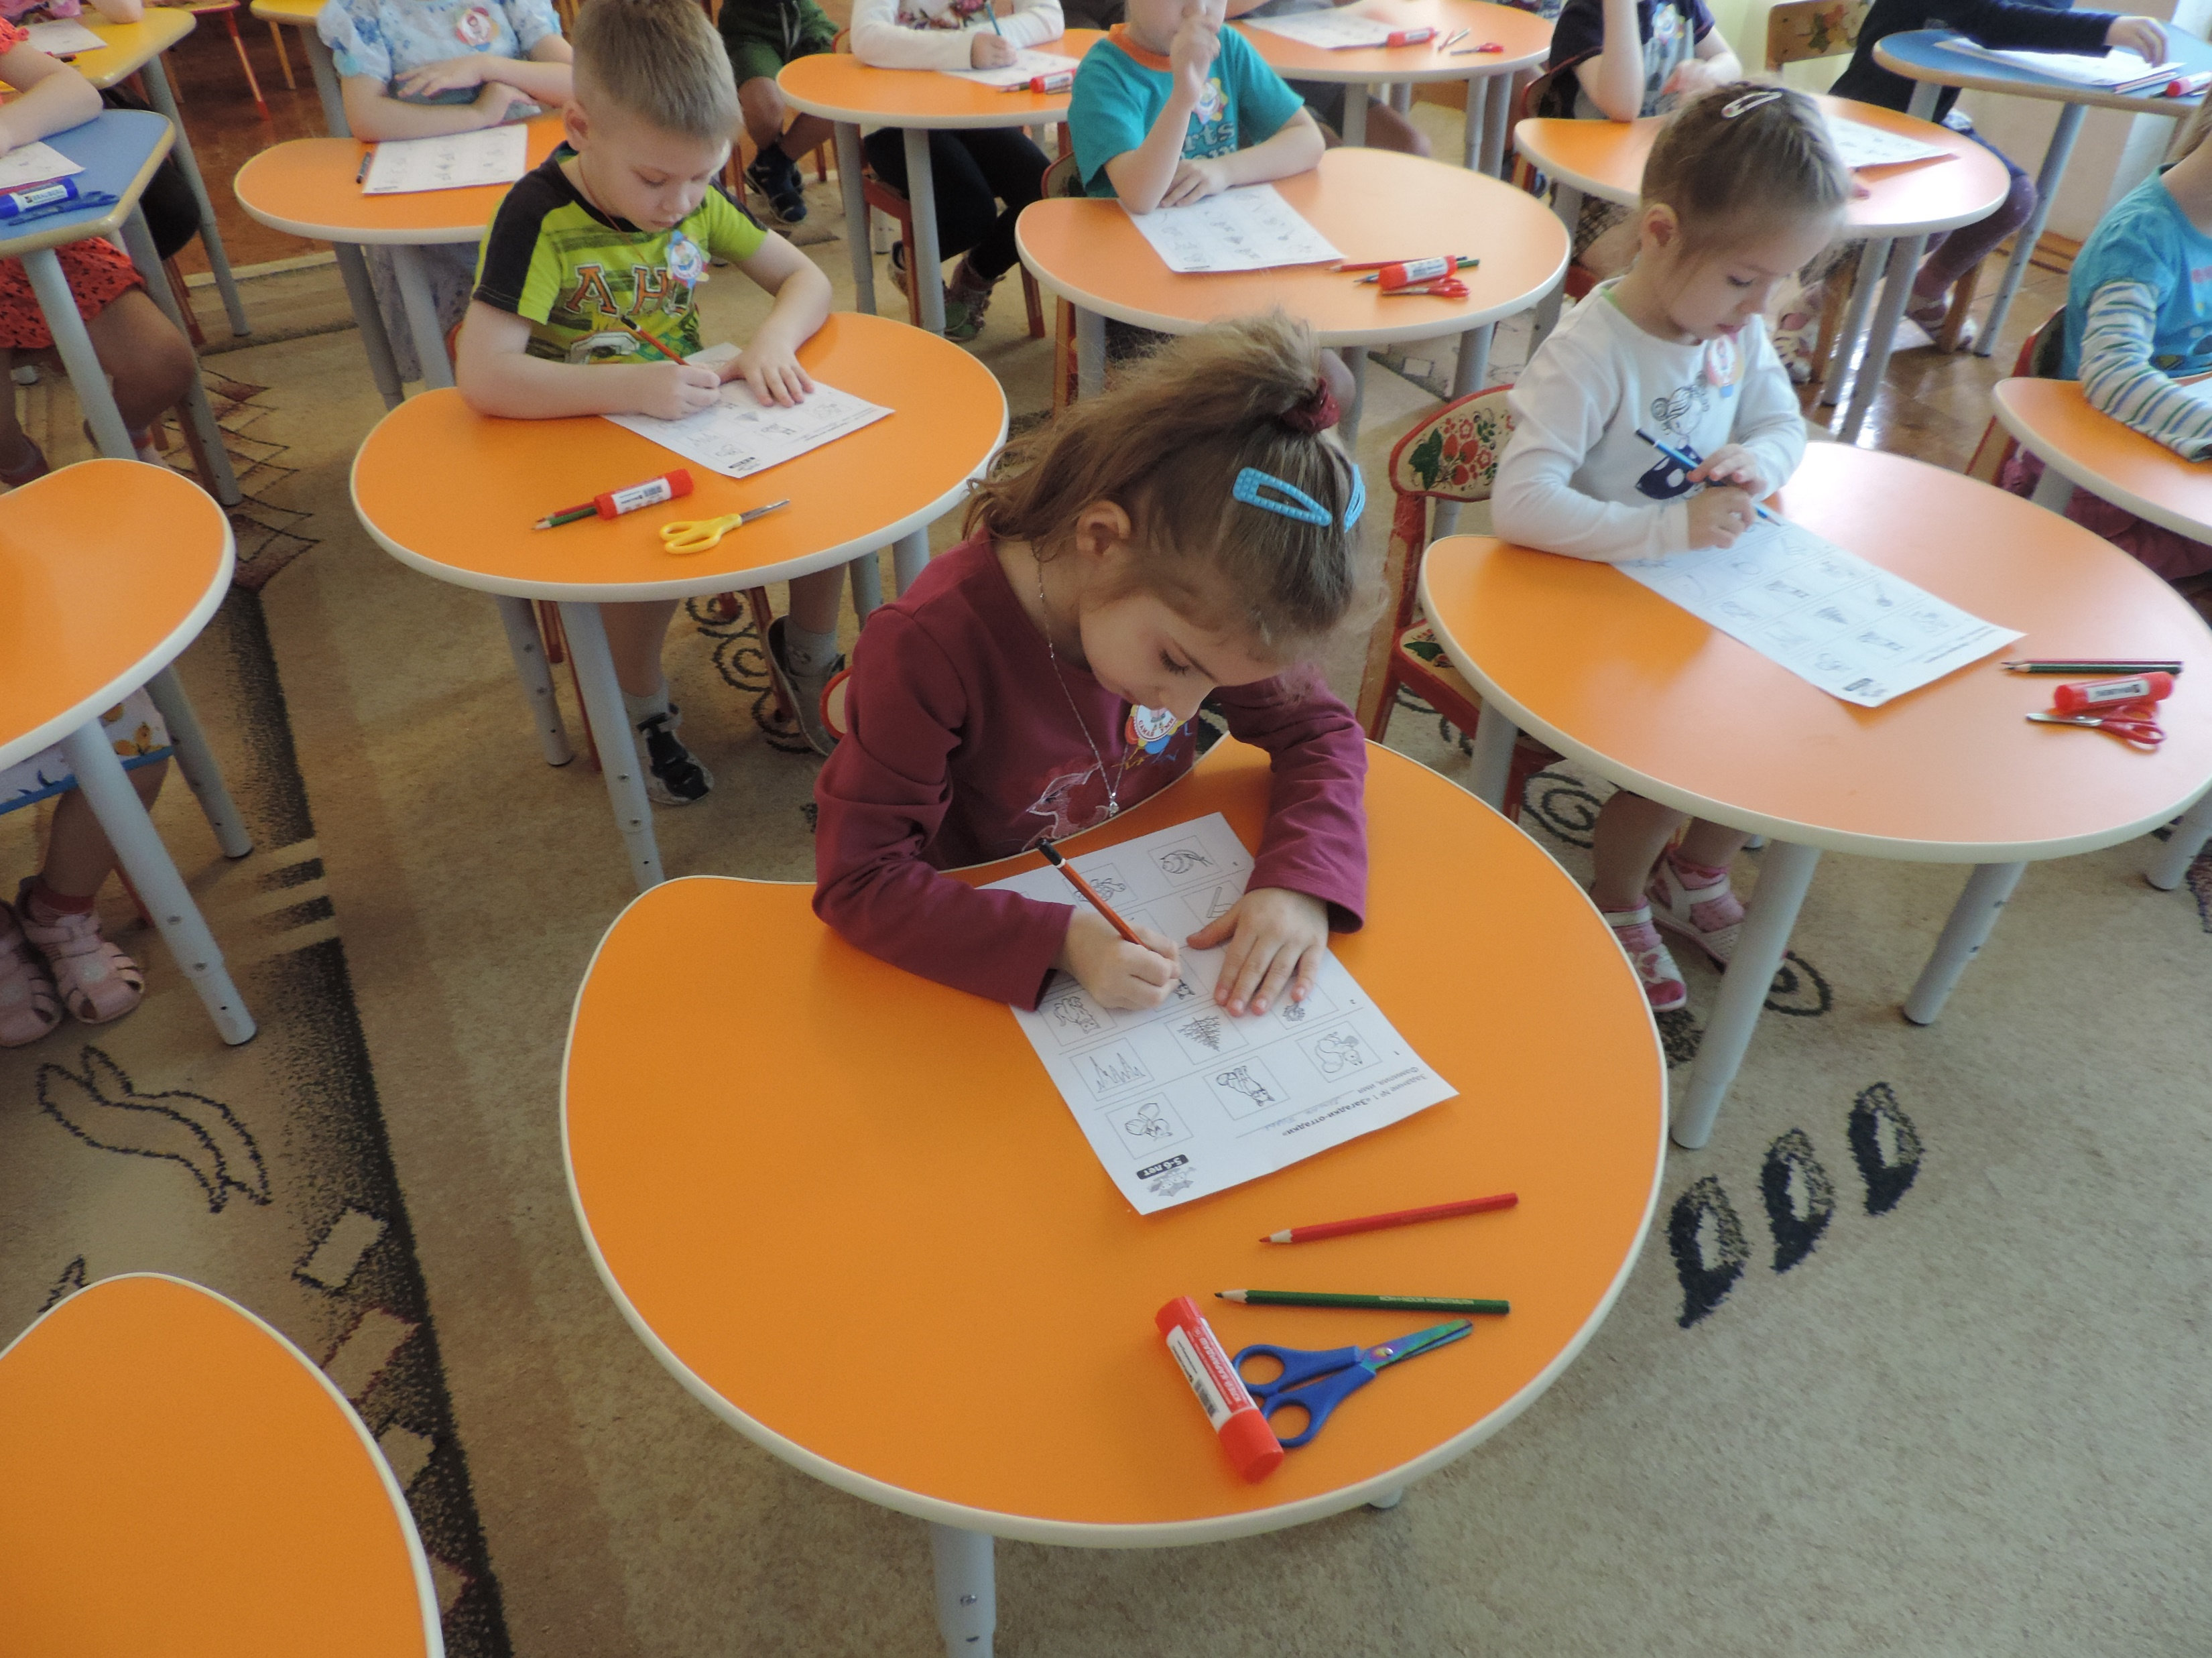
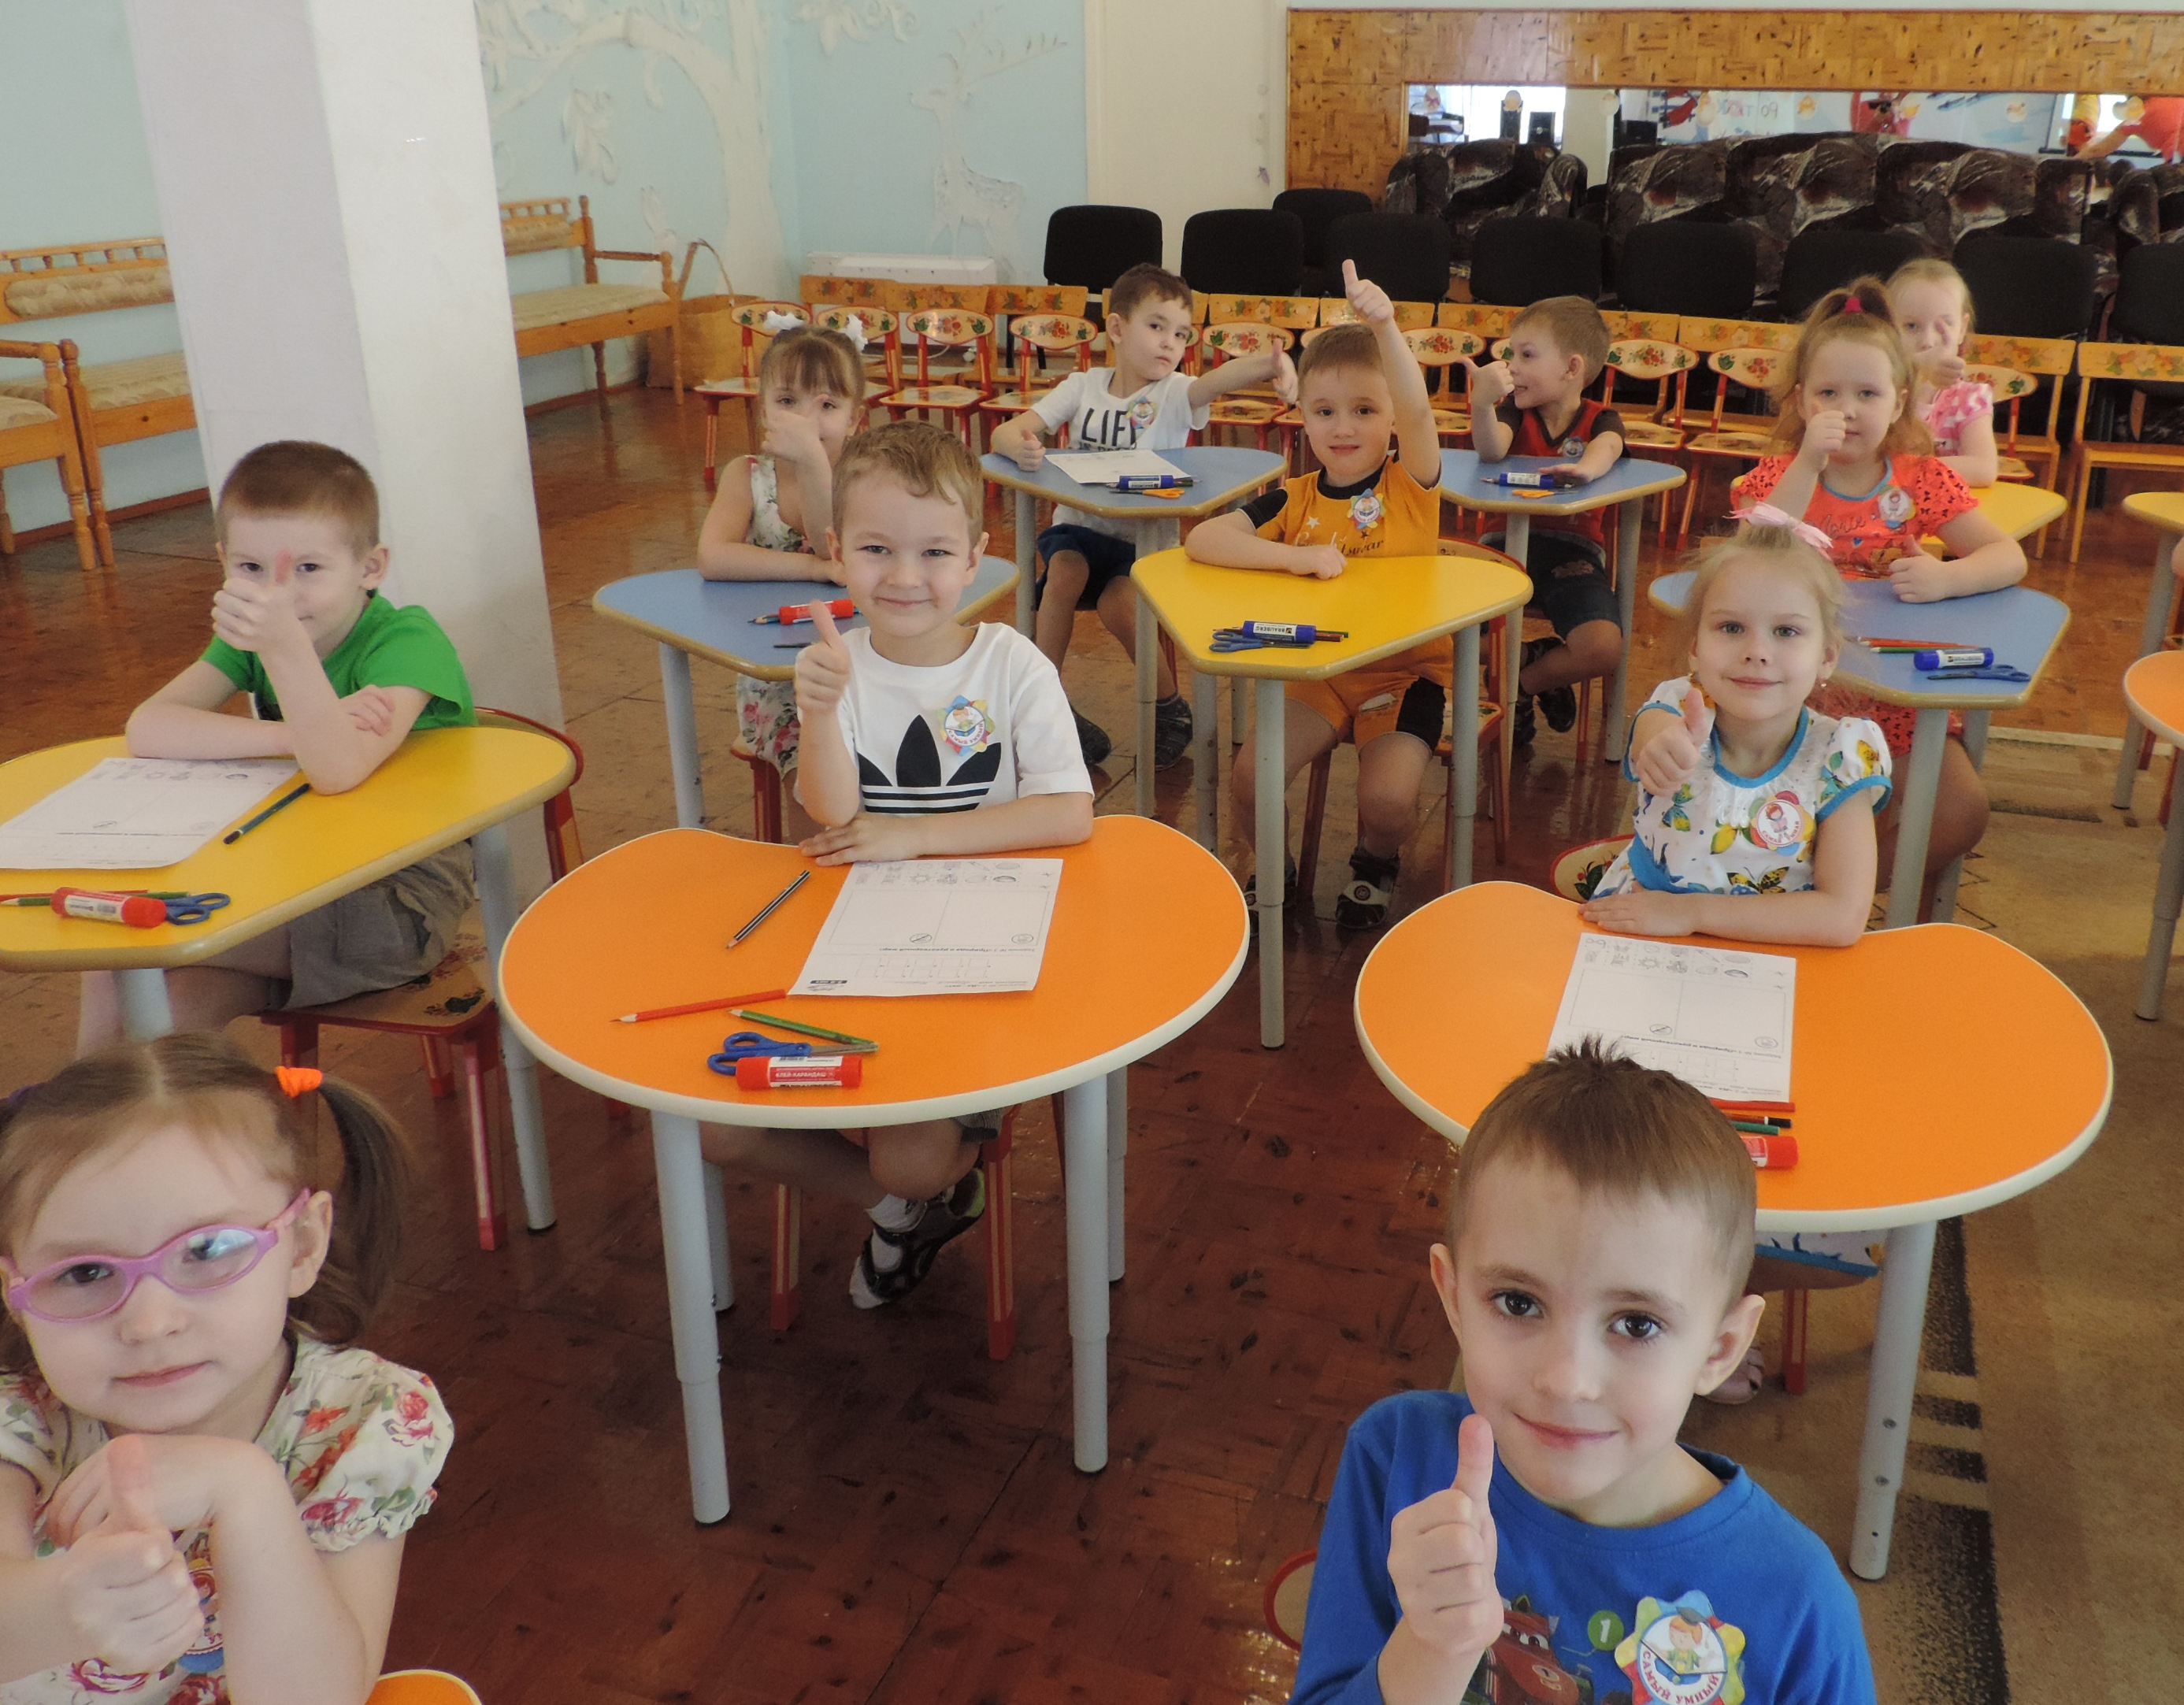
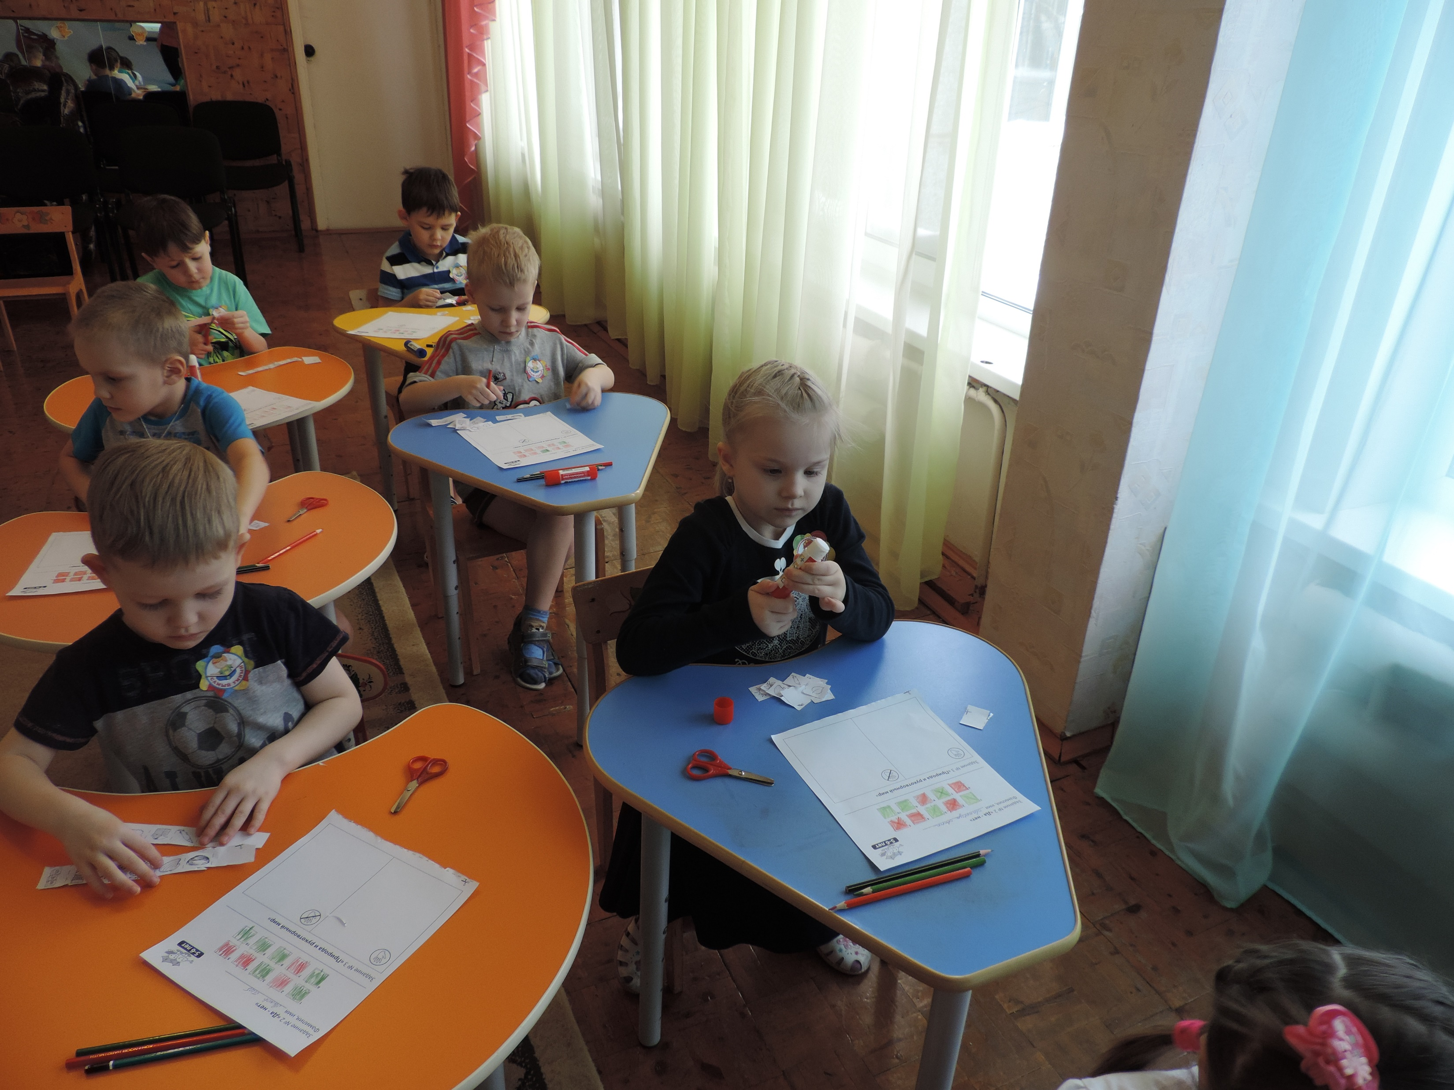

Slide 4

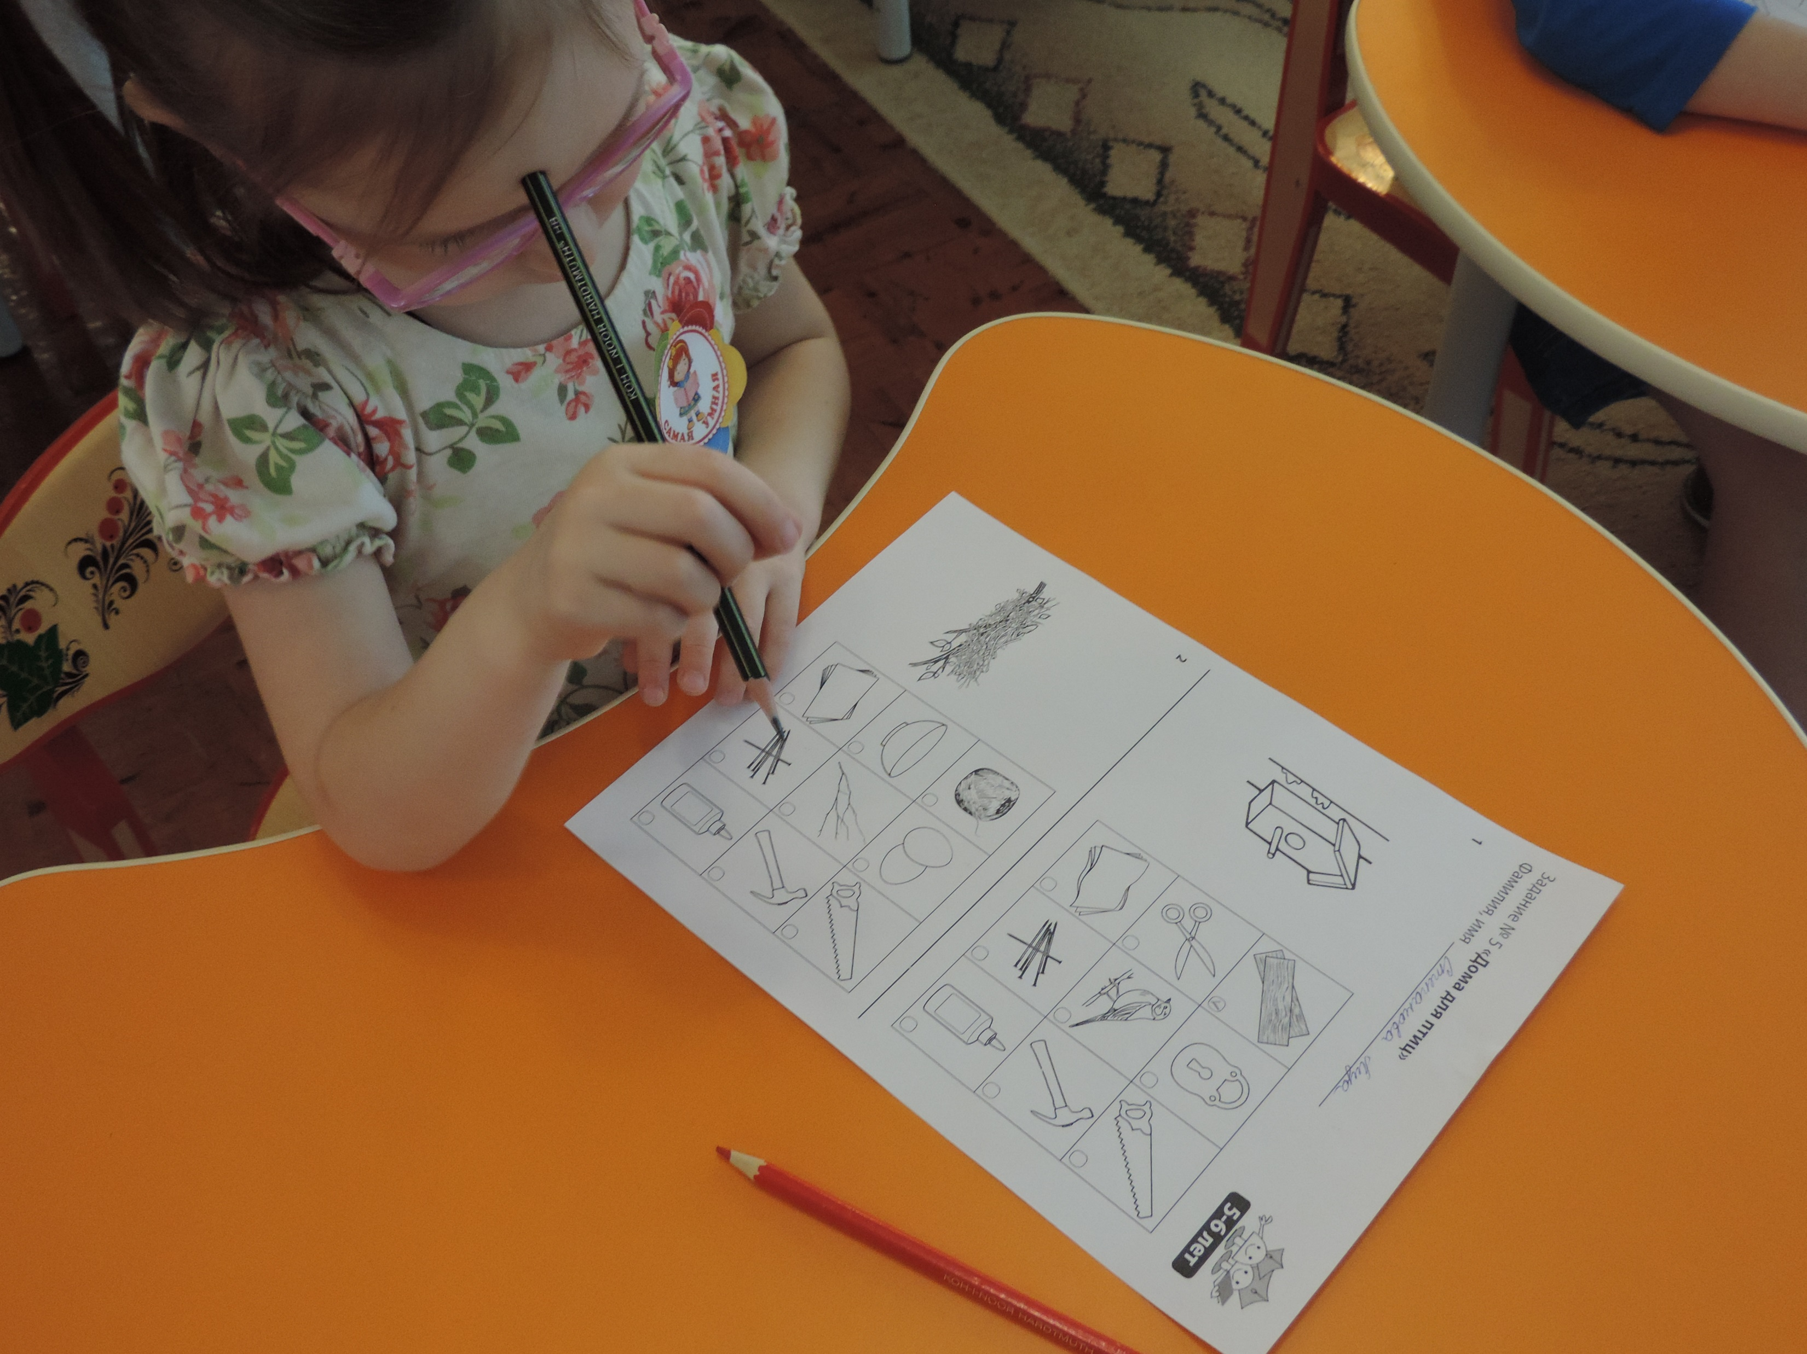
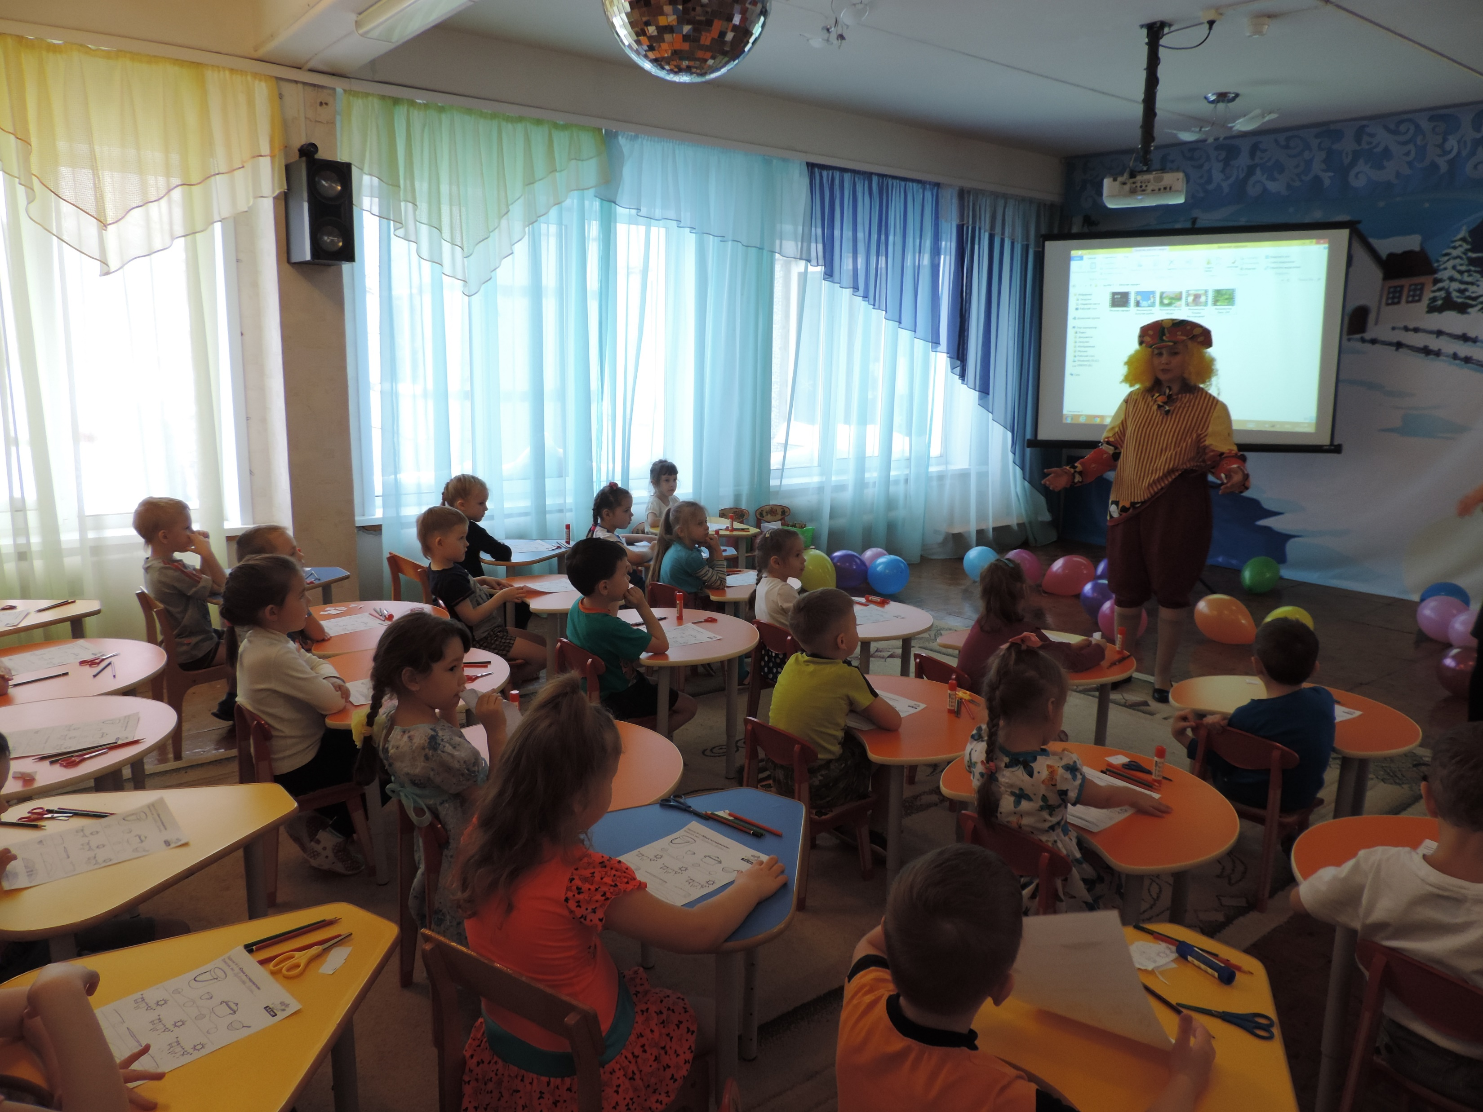
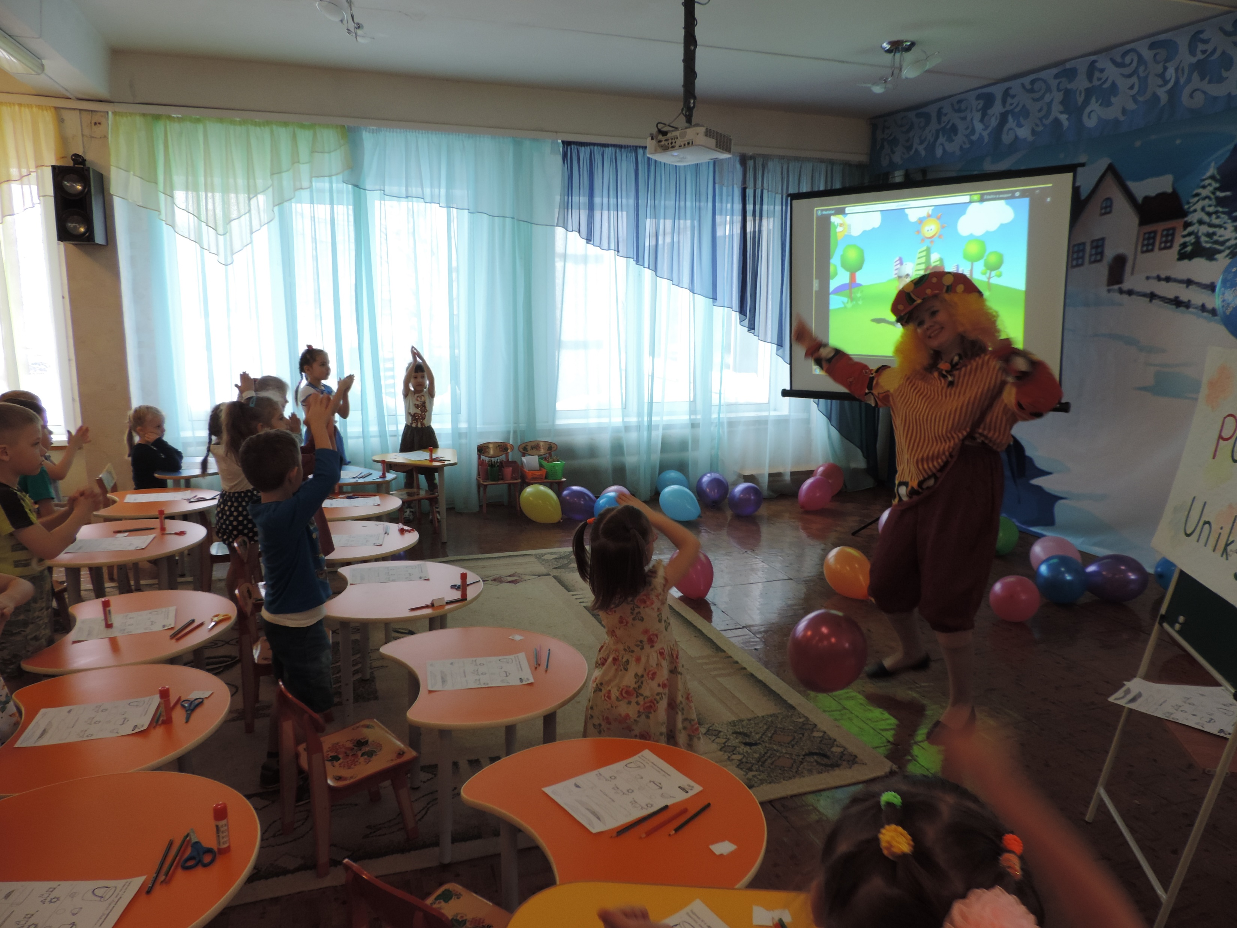
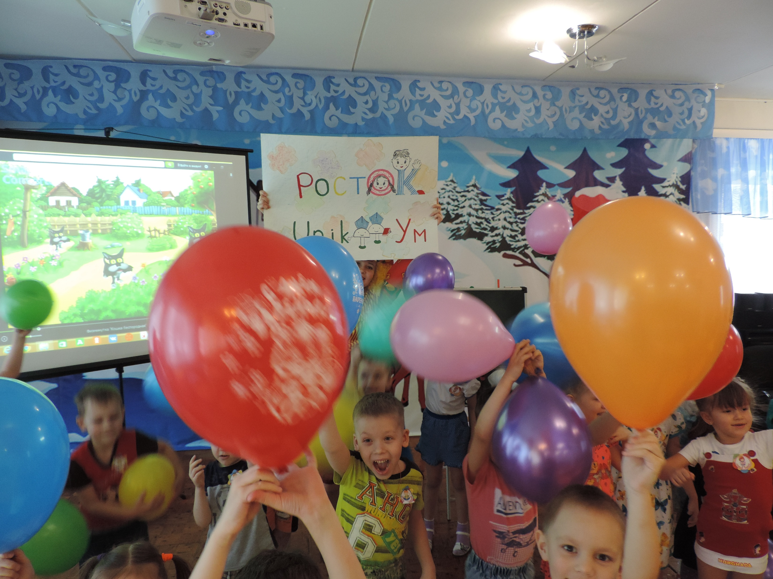

Slide 5


ЖЕЛАЕМ ВСЕМ УЧАСТНИКАМ
КОНКУРСА УСПЕХОВ!
ДО СЛЕДУЮЩЕЙ ВСТРЕЧИ!!!

